Slide 1
Весёлые пингвины
2 этап
исследовательский

Slide 2
Весёлые пингвины

Slide 3
Опыт 1. Влияние различных веществ на скорость таяние льда

Slide 4
Одновременно высыпаем реагенты на кубики льда, кроме контрольного.

Slide 5
Наблюдаем за процессом таяния льда.

Slide 6
Идёт процесс таяния льда

Slide 7
Под действием поваренной соли лёд таял 36 минут.

Slide 8
Под действием смеси речного песка и поваренной соли лёд таял 38 минут.

Slide 9
Под действием пищевого красителя лёд таял 43 минуты.

Slide 10
Под действием речного песка лёд таял 47 минут.

Slide 11
Под действием пищевой соды лёд таял 51 минуту.

Slide 12
Под действием лимонной кислоты лёд таял 60 минут.

Slide 13
Без реагентов лёд таял 66 минут.

Slide 14
В такой последовательности таял лёд под воздействием различных реагентов

Slide 15
Таблица оформления результатов опыта 1.
Реагент | Поварен-ная соль | Речной песок | Смесь речного песка и соли | Пищевая сода | Лимонная кислота | Пищевой краситель | Контроль-ный кубик
Время плавления льда | 36 минут | 47минут | 38 минут | 51 минута | 60 минут | 43 минуты | 66 минут
Вывод | Под действия поваренной соли лёд плавится быстрее.

Slide 16
Все кубики льда должны иметь одинаковый размер, чтобы можно было объективно сравнивать время таяния льда под воздействием различных реагентов.

Slide 17
Полученные сведения о таянии льда можно использовать в тех случаях, когда необходимо быстрее освободить от снега или льда какую-либо поверхность. Но также помнить о том, что загрязнение окружающей среды ведёт к исчезновению ледников.

Slide 18
Опыт 2. Зависимость скорости плавления льда от количества реагента

Slide 19
Высыпаем одновременно

Slide 20
На первый кубик льда высыпали 1 чайную ложку поваренной соли, на второй – 2 чайные ложки соли, на третий – 3.

Slide 21
Наблюдаем за кубиками льда

Slide 22
Процесс таяния завершился

Slide 23
Таблица оформления результатов опыта 2.
Количество реагента | 1 ложка | 2 ложки | 3 ложки
Время плавления льда | 36 минут | 38 минут | 40 минут
Вывод | Гипотеза неверна. Эксперимент показал: Чем больше поваренной соли насыпать на лёд, тем дольше он тает.

Slide 24
Опыт 3. Изменение температуры снега под действием поваренной соли.

Slide 25
Температура одновременно понижается
В стаканах снег
Наблюдаем

Slide 26
Добавляем в один стакан соль и продолжаем наблюдать.

Slide 27
Видим разницу температур
С чистым снегом
Со снегом и солью

Slide 28
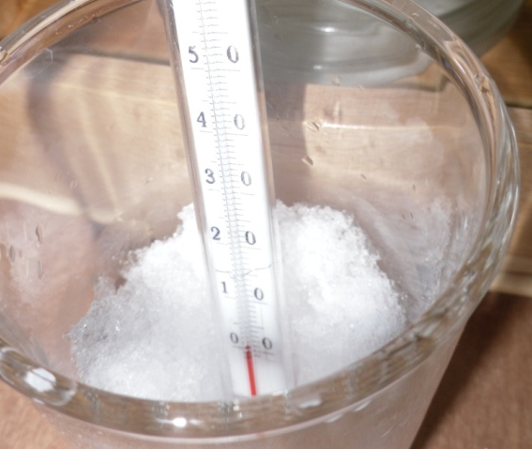
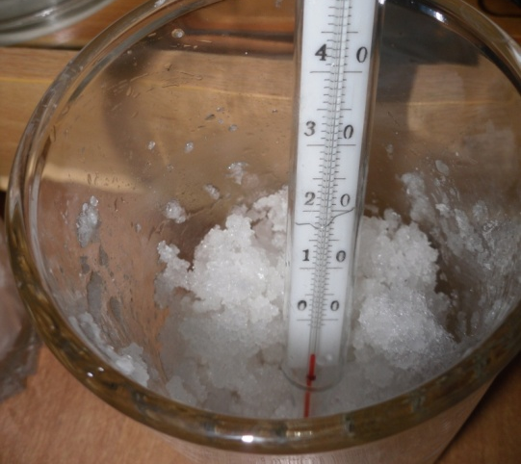
Таблица оформления результатов опыта 3.
 | Фото | Показания термометра
Стакан с чистым снегом (льдом) |  | + 1 °С
Стакан со снегом (льдом) и солью |  | – 11 °С
Вывод | Гипотеза неверна. Температура снега в смеси с солью становится ниже.

Slide 29
Продолжим наблюдение за температурой дальше.

Slide 30
При комнатной температуре снег растаял и температура тоже изменилась.

Slide 31
Создаём презентацию

